Slide 1
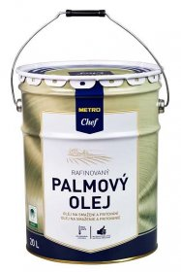
Palmový olej a dopad na přírodu
9.Ročník

Slide 2
Vyhrocená situace?
Názor domorodců
Změna života, odchod z domovů
Názor obchodníků
Výhodné vlastnosti pro výrobce potravin

Slide 3
KÁCENÍ PRALESŮ

Slide 4
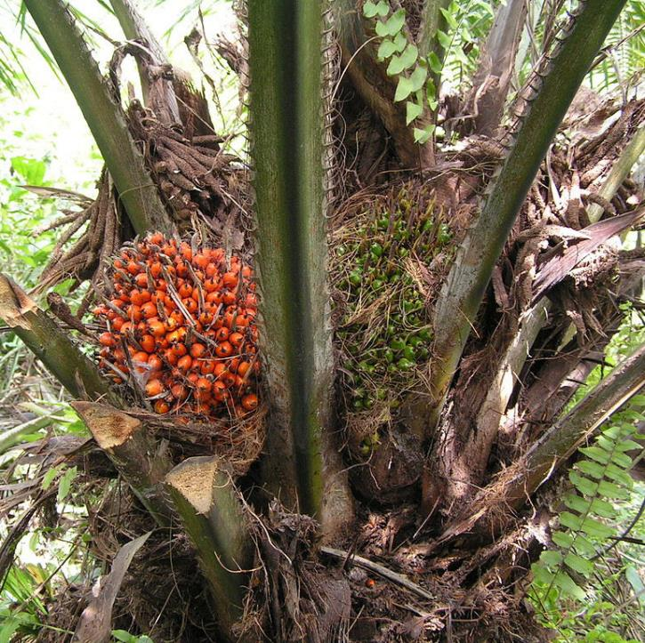
Průběh
Kácení stromů
Vzácné dřeviny - Nábytek, podlahy
Méně vzácné dřeviny - Papírová hmota
Buldozéry
Vypalování

Slide 5
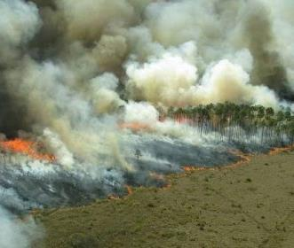
Důsledky kácení deštných pralesů
Globální oteplování
Ubývání živočišných druhů
Roztržení ekologického cyklu
Úbytek kultury lidí žijících v pralesích
Vliv na obyvatelstvo

Slide 6
Greenpeace o palmových plantážích
Greenpeace se proti palmovým plantážím pravděpodobně nepostaví.

Slide 7
DOMORODCI A ZVÍŘATA

Slide 8
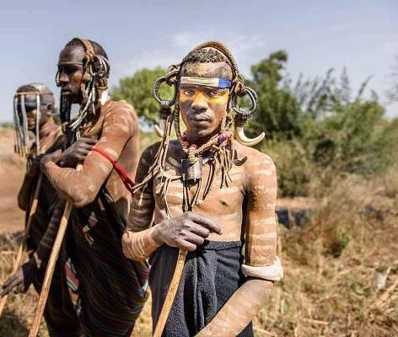
Ztráta domovů a potravy
Domorodci ztrácí domovy a chuť žít
Nepokoje mezi domorodci
Zvířata přichází o život

Slide 9
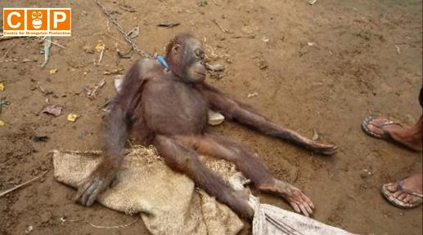
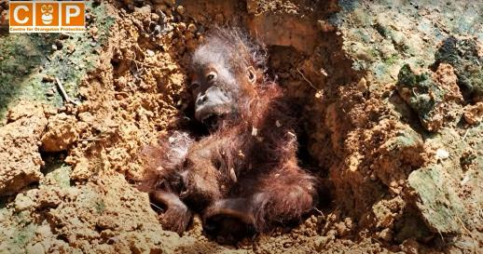
Orangutani
Každý rok přijde o život 5000 orangutanů, hlavní příčinou je kácení deštných pralesů
Živí se kořínky mladých palem a proto jsou
obchodníky zabíjeni

Slide 10
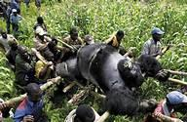
Gorily

Slide 11
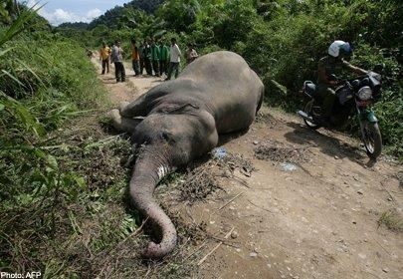
Sloni
Kvůli slonovině se zabíjí nevinní sloni

Slide 12
PLANTÁŽE

Slide 13
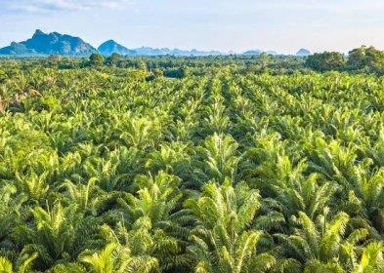
Počet plantáží stoupá.

Slide 14
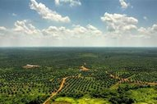
Každou hodinu se v Indonésii vykácí deštný prales o rozloze 300 fotbalových hřišť (1 920 000m²)
Každých patnáct vteřin plocha jako jedno fotbalové hřiště

Slide 15
PALMA OLEJNÁ

Slide 16
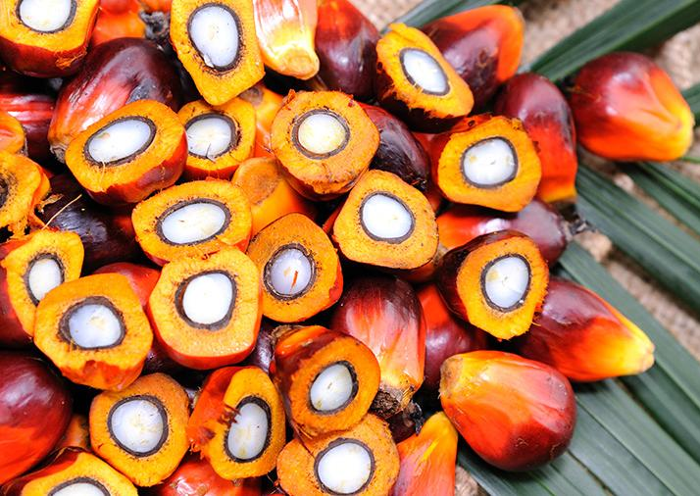
Tropický strom
Původ západní Afrika a Střední Amerika
Plody - palmový olej
Jádra - palmojádrový tuk
Listy - pletené zboží
Dřevo - stavební materiál

Slide 17
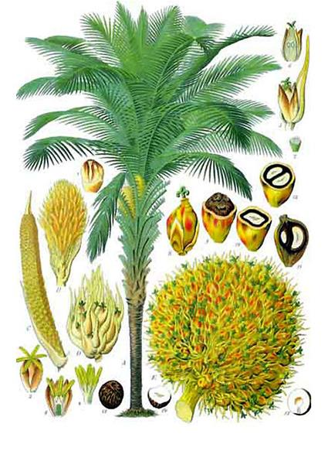
Části palmy olejné

Slide 18
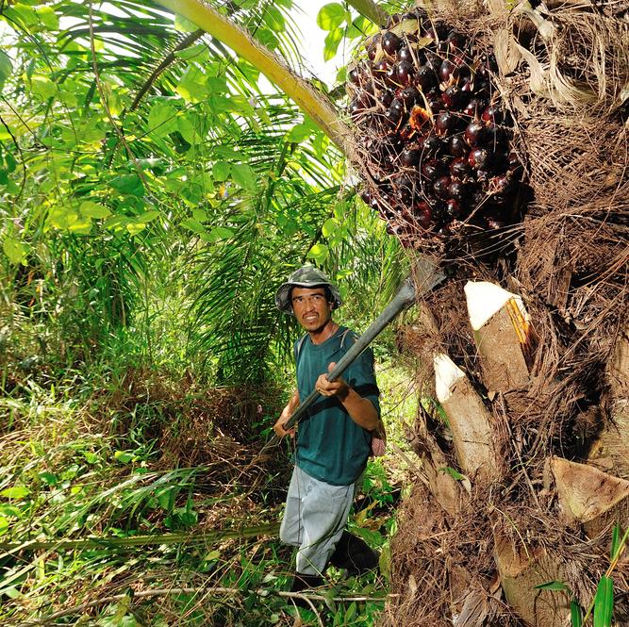
Sběr
Sběrači dostávají 40 euro za měsíc
Za rok jedna palma vyprodukuje 5-10 plodenství

Slide 19
LISOVÁNÍ

Slide 20
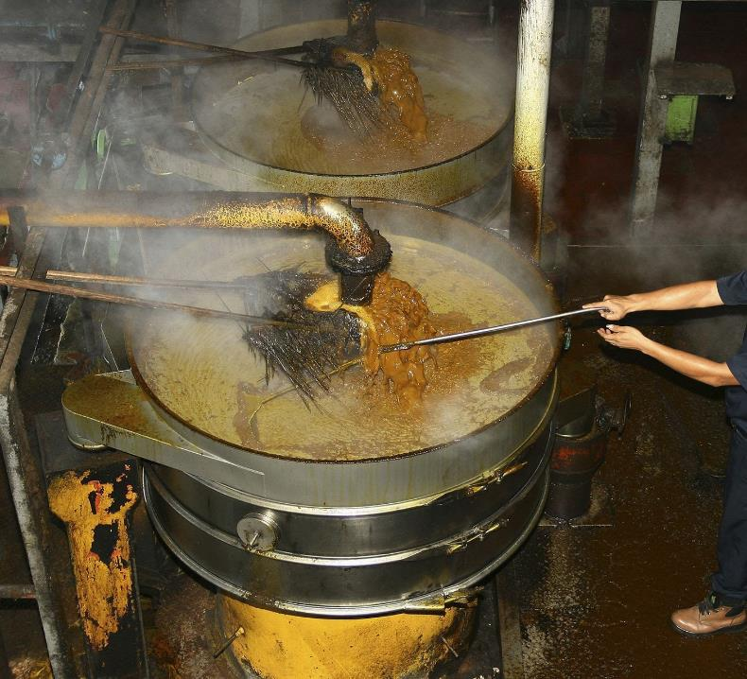
Průběh

Slide 21
FOTOGALERIE

Slide 22
Odpad z velkovýrobny vypouštěný do přírody

Slide 23
Továrna obklopena plantážemi

Slide 24
Prales zničený kvůli plantážím

Slide 25
Znečištěná nádrž odpadem z velkovýrobny

Slide 26
Grafy deštných pralesů

Slide 27
Animované video:
https://www.youtube.com/watch?v=VY6xJeAGgYU

Slide 28
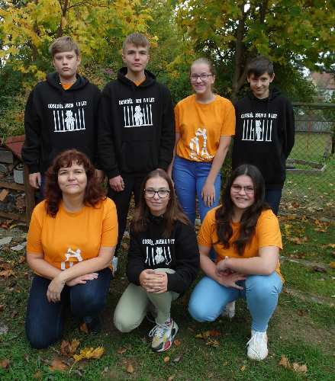
Děkujeme za pozornost!

